Slide 1


МИНИСТЕРСТВО ПРОСВЕЩЕНИЯ РОССИЙСКОЙ ФЕДЕРАЦИИ
ФЕДЕРАЛЬНОЕ ГОСУДАРСТВЕННОЕ БЮДЖЕТНОЕ ОБРАЗОВАТЕЛЬНОЕ УЧРЕЖДЕНИЕ ВЫСШЕГО ОБРАЗОВАНИЯ
«РОССИЙСКИЙ ГОСУДАРСТВЕННЫЙ
ПЕДАГОГИЧЕСКИЙ УНИВЕРСИТЕТ им. А. И. ГЕРЦЕНА»
Направление подготовки 09.03.01 Информатика и вычислительная техника
Направленность (профиль)
«Технологии разработки программного обеспечения»
Выпускная квалификационная работа
Электронный справочник "Сети и телекоммуникации"
Обучающегося 4 курса
очной формы обучения
Банакова Виктора Антоновича
Руководитель выпускной квалификационной работы:
старший преподаватель кафедры информационных технологий и электронного обучения
Аксютин Павел Александрович

Slide 2
1. Введение 1.1. Востребованность темы
В условиях стремительной цифровой трансформации сети и телекоммуникации превратились в жизненно важную основу современного мира. Согласно данным Международного союза электросвязи (ITU), число пользователей интернета во всем мире уже превысило 5 миллиардов, а глобальный объем интернет-данных неуклонно увеличивается, демонстрируя ежегодный рост на 25-30%. Это обстоятельство делает актуальной потребность в высококвалифицированных специалистах и эффективных образовательных инструментах.

Slide 3
1.2. Предмет и задачи исследования
Определенные задачи исследования:
1. Аналитические -
2. Проектные-ориентированные:
3. Аспект технический:
4. Оценочные -

Slide 4
Основы создания электронных справочников: теоретический аспект
Организация и дизайн базы данных
Дизайн и интерфейс пользователя
Характерные черты поиска и фильтрации данных

Slide 5
.Создание электронного справочника "Сети и телекоммуникации".
Определение целей и техническое задание
Определение оптимальных технологий и инструментов для разработки
Внедрение базы данных
Осуществление интерфейса
Проверка работоспособности системы

Slide 6
Электронный справочник "Сети и телекоммуникации" (микросервисная архитектура)
Схематическое представление архитектуры
Клиент (Web/Mobile) → API Gateway → [Auth Service | Content Service | Search Service | Analytics Service]
↑
↓
PostgreSQL + and Redis Combined
Услуга аутентификации (Auth Service)
Услуга контента (Content Service)
Пример информационного ресурса (база знаний)
Фронтенд (React.js)
Внедрение (Docker Compose)
Функции расширенного функционала

Slide 7
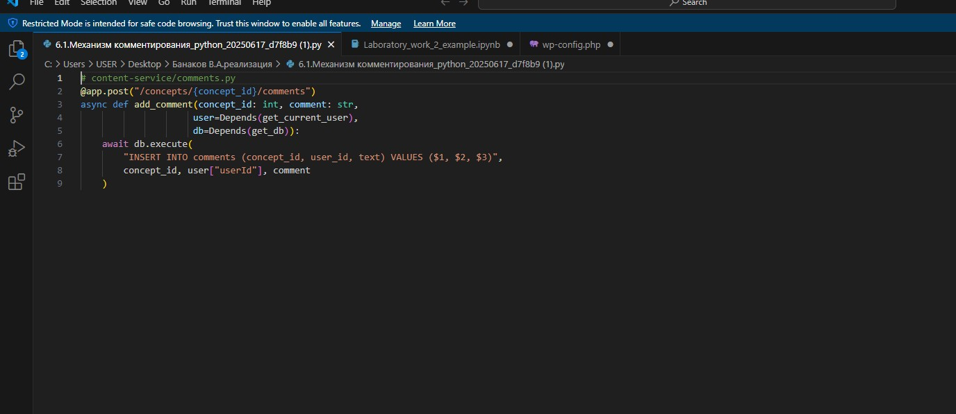
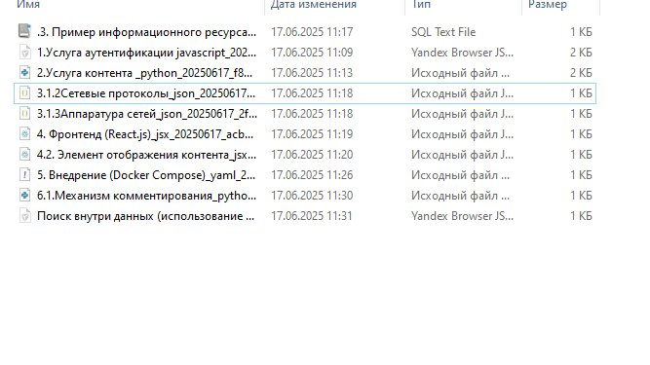
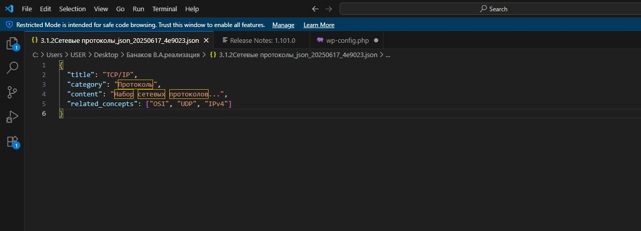
реализация

Slide 8
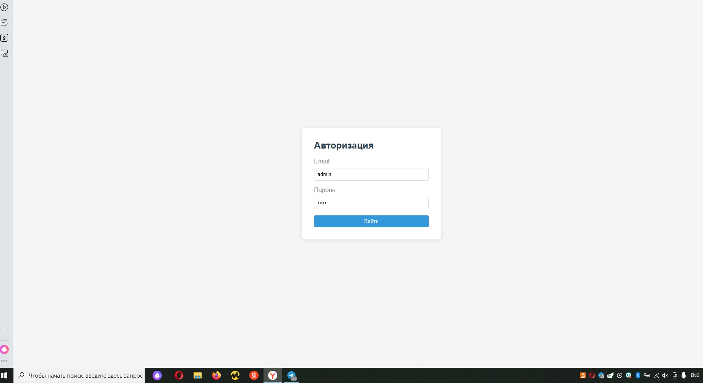
Регистрация

Slide 9
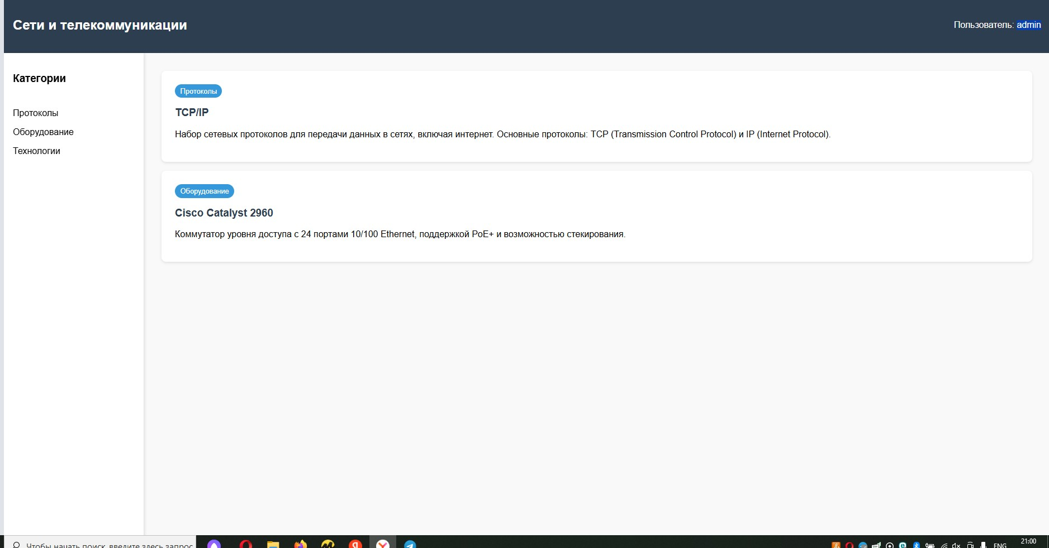
Электронный справочник

Slide 10
Анализ электронного справочника "Сети и телекоммуникации" с микросервисной архитектурой
Анализ архитектуры
Положительные аспекты микросервисного подхода:
Каждый сервис (Auth, Content, Search) обладает возможностью независимой масштабируемости.
Разнообразие технологий: платформа допускает использование различных инструментов, например Node.js для аутентификации и Python для работы с контентом.
Системная отказоустойчивость означает, что если один сервис выходит из строя, это не приведет к остановке всей системы.
Развертывание по отдельности: обновления могут быть выпущены для отдельных сервисов.
Отрицательные стороны:
Управление сопряжено с сложностями: для его реализации необходимо использовать API Gateway и оркестрацию (Kubernetes).
Коммуникационные издержки: межсервисная связь по сети.
Для обеспечения согласованности данных необходимо внедрить механизмы Saga или Event Sourcing.
Улучшения:
Внедрить кэширование Redis для ускорения доступа к часто используемым данным.
Внедрить механизм Circuit Breaker в систему межсервисных запросов.
Внедрить мониторинг (Prometheus + Grafana)

Slide 11
Заключение
Разработанный и реализованный электронный справочник "Сети и телекоммуникации" представляет собой современное и доступное веб-приложение, реализованное с использованием современной микросервисной архитектуры. В ходе работы были достигнуты следующие ключевые результаты:
Архитектурные решения:
Функциональные возможности:
Технологические преимущества:
Применение современных технологических стеков (Node.js, FastAPI, React, Condition и др.) эффективное и разнообразное в работе (+-, +++)
Использование специализированных СУБД для разных задач
Автоматизация развертывания и обновления файлового обеспечения по Python через Docker
Перспективы развития проекта включают:
Внедрение системы практических рекомендаций на основе ML
Разработку мобильного приложения с offline-режимом
Интеграцию с другими платформами онлайн-обучения (LMS), АМПП
Расширение функционала интерак

Slide 12
Список литературы
Таненбаум Э., Уэзеролл Д. Компьютерные сети. 5-е изд. - СПб.: Питер, 2019. - 992 с.
Куроуз Дж., Росс К. Компьютерные сети: нисходящий подход. - М.: Эксмо, 2021. - 848 с.
Richardson К. Микросервисные шаблоны. - М.: ДМК Пресс, 2020. - 520 с.
Newman S. Building Microservices. 2nd ed. - O'Reilly Media, 2021. - 614 p.
Fielding R. Architectural Styles and the Design of Network-based Software Architectures. - UC Irvine, 2000. - 180 p.
Документация Docker: https://docs.docker.com/
Официальная документация React: https://reactjs.org/docs/
ГОСТ Р 7.0.97-2016 "Система стандартов по информации, библиотечному и издательскому делу"
RFC 6749 - The OAuth 2.0 Authorization Framework
IEEE 802.3-2018 - Standard for Ethernet

